Slide 1
任职资格体系的应用手册
六大情境下的实际应用
编者：蜜蜂内容团队

Slide 2
人才成长机制
06
01
人才培养体系
学习体系设计
05
02
人才梯队建设
04
03
职业发展规划
能力薪酬体系

Slide 3


人才梯队建设
愿景与使命
企业战略目标
工作文化及价值观
企业业务目标及关键领域
流程与组织
企业策略与核心业务流程
组织架构
人力资源规划
工作分析
职业发展通道
（职位管理）
招聘与配置
（能力管理）
基于工作
基于能力
人力资源政策与制度
职位族分析
培训与发展
任职资格标准
人才梯队建设
职位价值评估
绩效管理
任职资格等级认证
薪酬激励
人力资源增值

Slide 4
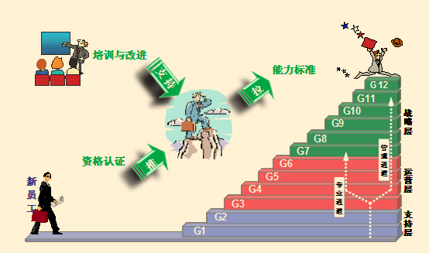
管理通道
专业通道

Slide 5
战略规划
企业规划
人才梯队建设
任职资格体系构建
人力资源规划
员工能力策略/能力要求
人员结构数量及能力要求
任职资格等级认证评估
人才需求
人员结构数量能力差距分析
人才供给
内部培养
绩效管理体系
人才区分机制
人才招聘/猎聘机制
人才培养计划
人才梯队资源池
人才选拔机制
人才培养机制
人才发展激励机制
情境模拟
360度评估
竞聘上岗
在岗教练
离岗培训

Slide 6
战略规划
员工职业发展 | 任职资格体系
职业发展路径 | 职业发展通道
职业发展水平评估 | 任职资格等级标准
 | 资格标注认证
职业技能的持续提升 | 任职资格的应用（培养计划、梯队建设） 任职资格的应用（能力薪酬、人才选拔）
对员工职业发展的激励

Slide 7
姓名：张三 |  | 部门：人力资源 | 部门经理：李四 |  |  |  |  |  | 制定时间：2013年1月5日 |  |  |  |  |  |  | 监督人：李四
个人能力提升承诺：在2013年一年中，提升倾听和获取正确信息的能力，提升组织和计划能力，争取能够独立承担类似新动力训练营、新经理训练营的大型培训项目
衡量标准 | 实施办法 |  |  | 1 | 2 | 3 | 4 | 5 |  | 6 | 7 | 8 | 9 | 10 | 11 |  | 12 | 效果评价
1.年终考核时，经理不再认为沟通时获得良好工作业绩的一个主要障碍 2.独立组织一次大型培训项目，学员队教务和组织工作满意度在4分以上 | 1.参加公司的内部培训课程《有效沟通》 |  |  |  |  |  |  |  |  |  |  |  |  |  |  |  |  | 已经参加
 | 2.参加内部培训课程《人际交往心理常识》 |  |  |  |  |  |  |  |  |  |  |  |  |  |  |  |  | 已经参加
 | 3.协助同事组织一班、二班的新动力培训 |  |  |  |  |  |  |  |  |  |  |  |  |  |  |  |  | 表现基本满意
 | 4.参与第一期总经理集训营的筹备工作
 | 5.找一位亲和型的同事（目标赵大），请他在我做错的时候多加提醒
 | 6.走访优秀企业，了解他们组织大型培训的经验
补充发展承诺：（因8月份工作内容调整，从事招聘工作，补充发展承诺）提升面试技巧
衡量标准 |  | 实施办法 |  | 1 | 2 | 3 | 4 | 5 |  | 6 | 7 | 8 | 9 | 10 | 11 |  | 12 | 效果评价
成为独立面试人 |  | 1.参加人力资源部主板的招聘人员培训 |  |  |  |  |  |  |  |  |  |  |  |  |  |  |  | 已经完成
 |  | 2.跟随招聘经理，组织广州公司现场招聘会 |  |  |  |  |  |  |  |  |  |  |  |  |  |  |  | 培训成绩优秀
年终评价：经过一年发展，张三已经可以独立承担大型培训项目，成长为合格的招聘专员，但是，给予正确信息的能力还有待加强
战略规划

Slide 8
传统结构
宽幅结构
宽带结构

Slide 9
01
能力偏移与薪酬策略
02
P值偏移与薪酬策略

Slide 10
通道薪级 | 管理 |  | 技术类
 |  |  | 研发技术 |  | 工艺 | 质量
17 | 五级职业等
16 | 五级普通等 |  | 五级职业等
15 | 五级基础等 | 四级职业等 | 五级普通等
14 |  | 四级普通等 | 五级基础等 | 四级职业等
13 | 三级职业等 | 四级基础等 |  | 四级普通等
12 | 三级普通等 |  | 三级职业等 | 四级基础等
11 | 三级基础等 |  | 三级普通等
10 |  |  | 三级基础等 | 二级职业等
9 |  |  |  | 二级普通等
8 |  |  | 三级职业一 | 二级基础等
7 |  |  | 一级普通等
6 |  |  | 一级基础等

Slide 11
基于任职资格的学习体系设计

Slide 12
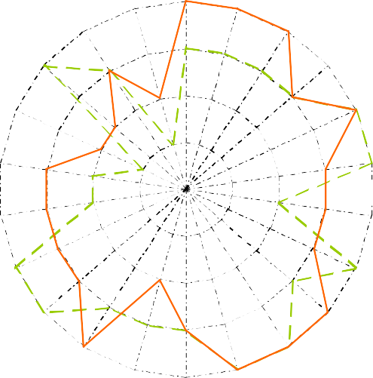
客户导向 销售管理 ⁴ 积极进取 价格管理 立足创新 3 供应商管理 精诚协作 2 配额管理 正直诚信 1 易结算 口头沟 0 量保证 书面沟 采购知识 人际关系 市场知识 人际影响力 财务知识 谈判能力 计划能力 理解外界环境 分析及解决问题能力 职位要求具备的能力水平 员工目前所具备的能力水平 |  | 公司培训计划 1 2 3 4 5 6 公司培训计划以能力 素质模型位基础 | 员工培训计划 —— —— —— 个人培训计划根据员 工能力差距分析确定

Slide 13



根据组织不同角色的能力要求，编制和设计分层分类的培训项目和课程
战略思维
解决问题能力
计划和组织
变革推动
人才发展
卓越沟通
战略领导级课程
总监级课程
经理级课程
专业人员级课程
辅助人员级课程
• 反映行业或组织的知识
和履行不同的职能所必 须具备的通用技能
管理能力课程
反映行业或组织的知识和履行不同的职能所必须具备的通用技能
履行一个工作岗位或角色所必须具备的产品、服务、步骤流程和技术
应用的知识和能力
销售与市场
财务
研究开发
信息管理
人力资源
物流
销售与市场课程
人力资源管理课程
财务管理课程
物流管理课程
信息管理课程
专业能力课程
所有的组织角色和工作岗 位都需要具备的根本素质 和品质
创新进取
客户导向
正直诚信
核心价值观
宣导/课程
企业文化课程

Slide 14
管理能力 | 主任 | 经理 | 总监
战略思维 （商业敏锐、 长远眼光、大局意识） | 企业内部价值链 战略地图与平衡计分卡 | 产业价值链分析 市场营销与竞争战略 | 价值创造与组织应变
系统管理 （目标分解、计划管理、流程优化） | 目标分解 计划管理 | 项目管理（PMP) | 业务流程管理 业务流程再造（BPR)
变革创新 （自我提升、突破常规） | 个人效能管理 （时间管理、7个习惯） 问题分析与解决 | 有效决策 执行力 创造性思维 | 学习型组织 变革管理
资源整合 （全价值链、效率优先、成本导向） | 成本控制与分析 | 非财务经理的财务培训 全面预算管理 | 资本运营与风险管理 战略协同
激励发展 （绩效导向、 成长平台、系统培育、 价值认可） | 绩效管理 辅导技巧 沟通技巧 | 非财务经理的财务培训 全面预算管理 | 战略性人力资源管理 高绩效组织文化管理
合作共赢 （共同目标、互惠互利） | 团队建设 | 冲突管理 谈判技巧 | 战略合作管理

Slide 15
系统培训 课程——竞争必备
Structure Training Program - Competition be required
序号 NO. | 培训课程Trainiing Course |  |  | 培训对象 Target Audience
 | 培训要点 Stress Point | 课程代码 Course Code | 课程名称 Course Name | 基层 Grass Roots | 中层 Middel Level | 高层 High Level
1 | 人员发展 People Development | PD001 | Management Training Program 新经理特训营
2 |  | PD002 | Effective Coaching 企业教练法
3 |  | PD003 | Performance Assessment Skill 绩效评估与面谈
4 |  | PD004 | Situational Leadership情景领导
5 |  | PD005 | Influence Skill 影响力
6 | 面向客户 Customer Orientation | CO001 | Customer satification客户满意与客户服务技巧
7 |  | CO002 | Moment Of Truth 关键时刻
8 |  | CO003 | Six Sigma 六西格玛
9 | 策略重点 Strategic Focus | SF001 | ＯＧＳＭ 战略的发展与实施
10 |  | SF002 | Competevitive advantage竞争优势
11 |  | SF003 | High Performance Organization 高绩效组织
12 |  | SF004 | Stratey planning 战略制定
13 | 业务才智 Business Intelligence | BI001 | FA training for Non-FA manager 非财务经理的财务培训
14 |  | BI002 | Marketing basics 市场营销基础
15 |  | BI003 | Efficient Consumer Response 快速消费者反应
16 | 团队精神 Team Spirit | TS001 | Outward Bound Training 户外拓展训练
17 |  | TS002 | Team effectiveness 团队有效性
18 |  | TS003 | Valuing difference & Collaboration 团队协作与共赢

Slide 16
 | 中层管理人员 |  |  |  | 基础管理人员
管理业务 | MB-101 | 中层管理人员的角色 |  | 2H | MB-201 MB-202 MB-203 MB-204 MB-205 MB-206 MB-207 | 财务报表运作 企业经营模拟企业再造工程 谈判技巧 问题解决技巧 国际化 企业管理成功分享经验 | 3H
 | MB-102 | 信息处理 |  | 2H |  |  | 6H
 | MB-103 | 授能技巧 |  | 2H |  |  | 3H
 | MB-104 | 高效率的工作习惯 |  | 2H |  |  | 3H
 | MB-105 | 项目管理 |  | 3H |  |  | 6H
 | MB-106 | 业务管理案例研讨 |  | 3H |  |  | 2H
 | MB-107 | 创新思考能力 |  | 3H |  |  | 3H
管理团队 | MH-101 | Ment or技巧 有效的激励 人际冲突管理 管理心理学 |  | 4H 2H 3H 6H | MH-201 MH-202 MH-203 MH-204 | 团队学习 人际敏感度企业伦理 跨部门沟通 | 3H
 | MH-102 |  |  |  |  |  | 6H
 | MH-103 |  |  |  |  |  | 2H
 | MH-104 |  |  |  |  |  | 2H
管理自我 | MS-101 | 系统思考 与成功有约 生涯突破 |  | 3H 3H | MS-201 MS-202 MS-203 | 压力管理 自我超越 习惯领域与自我成长 | 3H
 | MS-102 |  |  |  |  |  | 3H
 | MS-103 |  |  |  |  |  | 3H

Slide 17
必修
选修
课程A
课程J
课程B
课程I
管理能力课程
课程C
课程H
课程D
课程G
课程E
课程F
课程O
课程T
_{XX岗位}
课程N
课程S
专业能力课程
课程M
课程R
XX岗位
课程L
课程Q
课程K
课程P
课程W
课程Z
企业文化宣导
课程V
课程Y
课程U
课程C
_{培训时间}
_{要求}
_{培训时间}
_{要求}
每个岗位具有最低的年度培训时间要求， 确保员工在时限内完成一定的必修/选修 课程

Slide 18






管理能力课程
课程大纲
课程名称： xxxxx
培训对象： xxxxx
培训目标： xxxxx
培训时间安排：xxxxx
培训议题/主要学习重点：
xxxxx
xxxxx
培训方式/资源：xxxxx
先决条件： xxxxx
专业能力课程
企业文化课程

Slide 19





教材设计与修订
确定课程主题
确定课程主题
确定课程主题
确定课程主题
课程胶片/投影片
重点内容详细说明
课程大纲
管理能力课程
可能问题的处理
课程内容
讲授方法
教案（讲师用）
专业能力课程
学习目的
课程大纲
课程内容
练习和作业
教材（学员用）
企业文化课程
试题库/案例库
小组讨论
角色扮演
情景模拟

Slide 20
宝洁大学有完备的课程体系， 中国宝洁学员共有20多门公共课程，共分成三大类
主要针对M1-M3级员工的培训和新员工的公共部分的培训
领导力相关课程
基本管理沟通技巧相关课程
通用管理技巧相关课程
基于5E模型的领导
力相关课程包括：
个人领导力
团队建设能力
培养下属的能力
写作能力
写作报告能力
写作公文能力
演讲能力
时间管理
有效会议
项目管理
六西格玛
全面质量管理
疑难问题解决
创造力培训
（培养下属的能力是三级 经理必须的培训，包括如 何带领员工，如何帮助员 工更快的发展，如何激发 他们等）

Slide 21
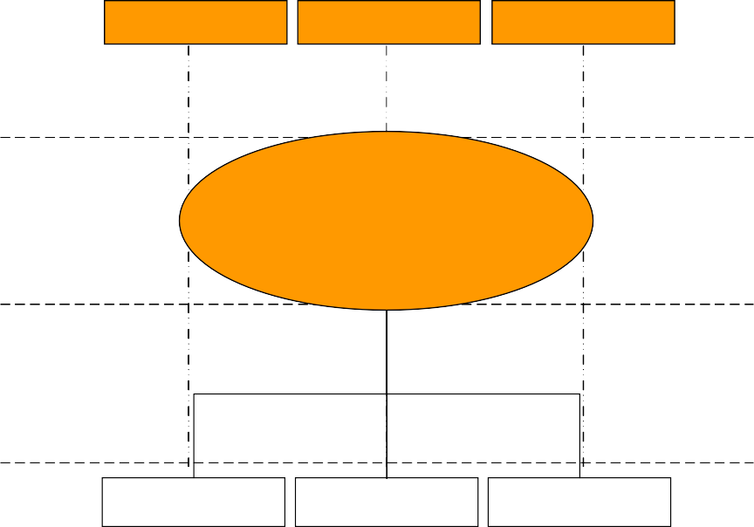
能力模型
层级一
层级二
层级三
知识
技能
素质
课程
模块一
模块二
模块三
Skill Building Modules
培训模块
属性一
属性二
属性三

Slide 22
课程体系
学习资源库
素质心态
对应的课程
知识技能
对应的课程
课程体系
自我学习
在职训练
训练项目
关系资源
基于任职资格标准的学习体系

Slide 23
关键人才后备队加速成长机制

Slide 24
 |  |  |  | 任职者现状 现职位要求 未来职位要求 知识 教育背景 4 3 4 行业知识 4 3 3 通用技能 计算机 3 2 3 网络 2 2 2 英语 2 2 4 方言 3 2 2 专业技能 专业技能1 3 3 4 专业技能2 4 3 3 专业技能3 3 3 5 专业技能4 4 2 3 专业技能5 2 3 4 专业技能6 3 3 4 ……
继任计划
现任
职位名称
任职者
候选者1
候选者2
合格后备人选
候选者1
候选者2
候选者3
现状
未来职位
与继任计划和员工个人发展相关的重点培训需求

Slide 25
市场
运作
总裁
释放
资格认证
部门一
部门二
……
部门N
后备队
候选人
候选人
候选人
候选人
培养、选拔
市场
工程师
资源池
推荐、选拔

Slide 26

















在全公司筛选出10名 有培养潜力的人员进 入资源池
重点培养
通过课程培训、自我学习
、专业工具的熟练掌握，
迅速提升专业才能
有计划地参与到市场 项目中锻炼，并获得 资格认证
发挥
发现
发展
培训课程体系
学习资源库
专业工具包

Slide 27
淘汰不合格的员工/干部
对不同职位提供最优秀人选
为优秀人才提供空位
淘汰
淘汰
重要职位上的优秀干部招聘最优秀新员工
将最有潜力的优秀人才提升到重要职位上去
在每个部门，每个级别 上都有最优秀的人才
使最优秀人才
到最适合的职 位上
提升
建立一支具有高级综合管理/技能的干部队伍
在市场上建立最好的培养/发展人才的声誉
将优秀人才轮换到公司不同的部门
轮换
提升
轮换

Slide 28

经过高速发展阶段后进入精细化管理阶段，企业应建立员工职业发展通 道体系，强化员工中长期激励要素，为员工提供一个公平发展的平台
RMB
ANNUAL TOTAL CASH
公司现状与市场分析之比较
90P
75P
高于市场
MD
25P
10P
高于市场
公司趋势线
低于市场
⁰ 41 42 43 44 45 46 47 48 49 50 51 52 53 54 55 56 57 58 59
付薪成本巨大
市场竞争力低下
+
外部人才招不到
内部人才持续流失
建立职业发展通道 提升员工水平
提高薪资的投资回报

Slide 29

100+份原创书蜜笔记体系PPT（每周更新一份）
2200小时微课，HR初中高阶到管理力（含OD、OKR）
30G HR&管理使用工具包（可视化模版&表格&资料包）
6912份行研报告（每天更新三份）
优质测评&精品线下，会员独享折扣
超级学习年卡
年卡原价：2999元
现扫码参团抢购：399元

Slide 30

谢谢观赏
Thanks for watching

